Slide 1



TRƯỜNG TIỂU HỌC HÒA NGHĨA
CHÀO MỪNG
QUÝ THẦY, CÔ GIÁO VỀ DỰ GIỜ THĂM LỚP
Môn: Tiếng Việt Lớp 1
Giáo viên: Phạm Thị Mai Hưng

Slide 2
BÀI 33: en ên in un

Slide 3


Slide 4
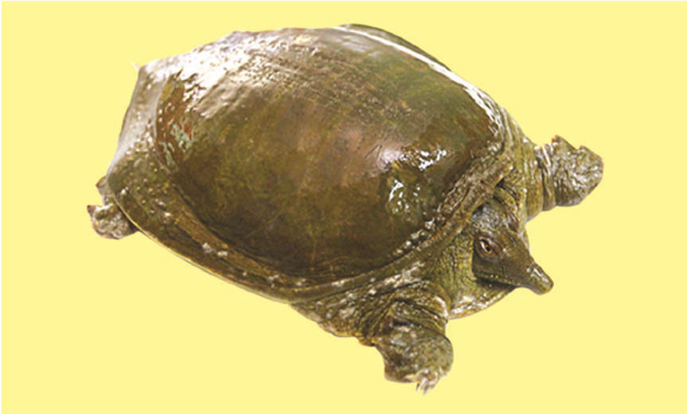
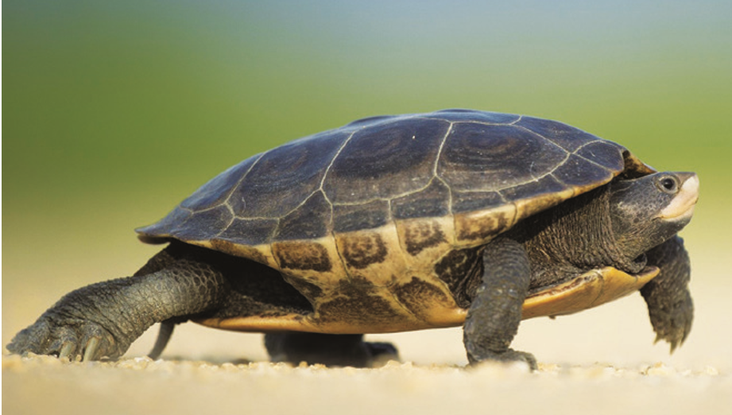
Con gì tên có chữ “ ba”
Ăn cua ăn cá, nhìn qua ngỡ rùa?
Con gì quen vẻ già nua
Bốn chân ngắn ngủn, thỏ thua chả ngờ?.

Slide 5


Slide 6
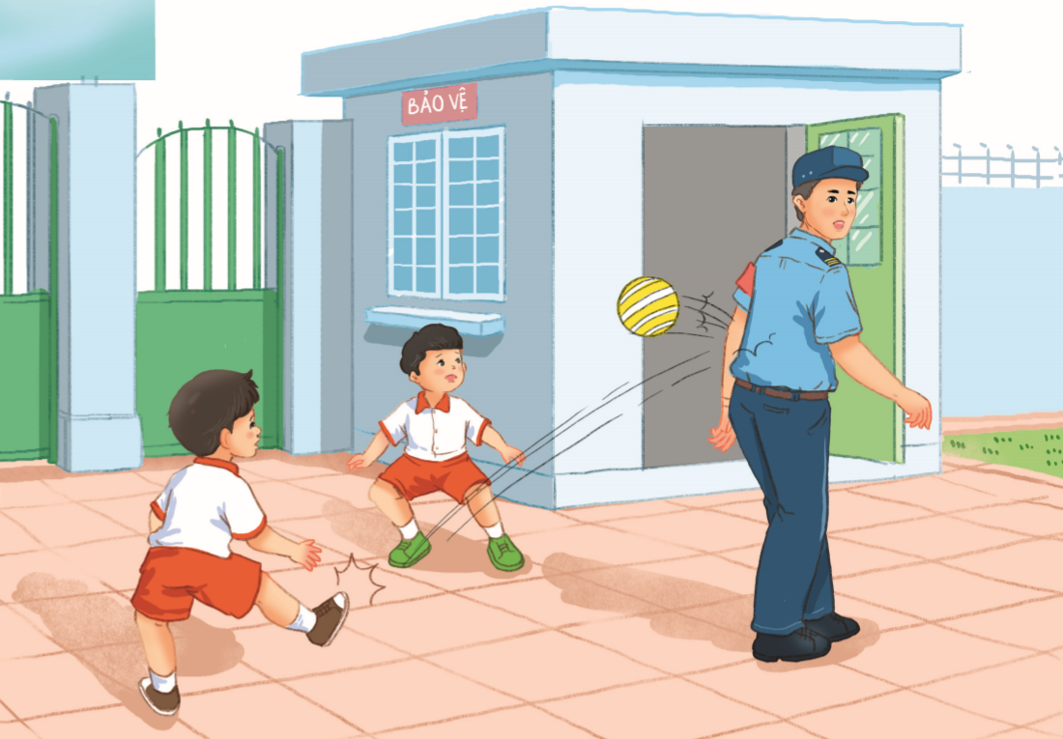
Xin lỗi

Slide 7
CỦNG CỐ
BÀI HỌC

